Slide 1
Fra Ingenting til Overalt
En lynrask reise gjennom informatikkens historie
Morten Dæhlen
Dekan

Slide 2

Total avhengig!
En gjennomdigitalisert
samfunn

Slide 3
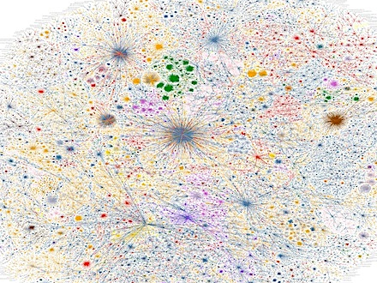




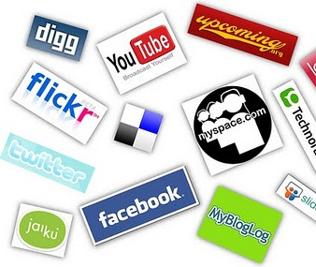
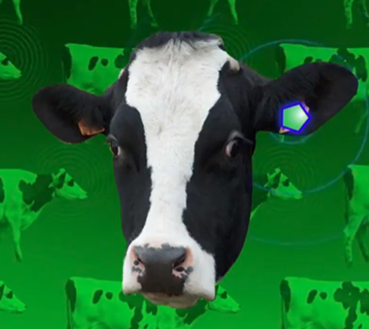
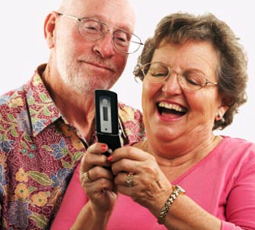
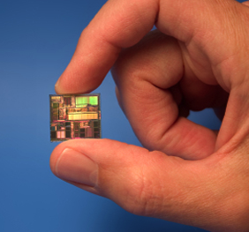
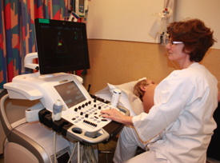
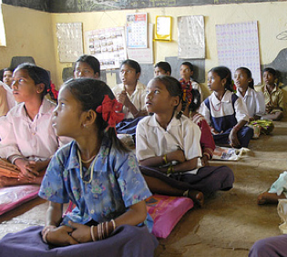
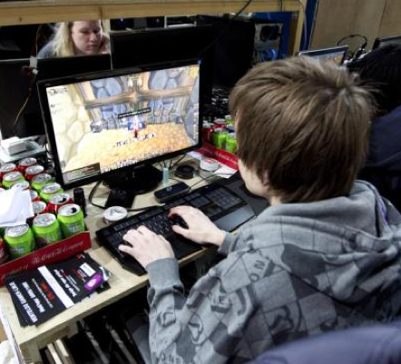
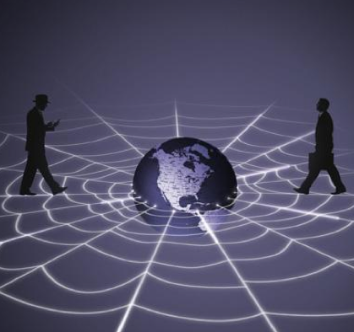

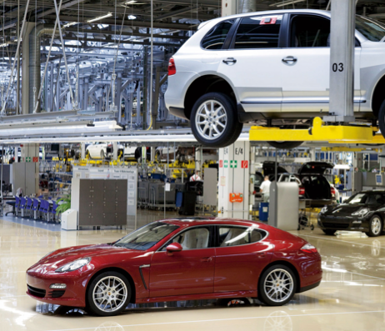
Lover og
reguleringer
Markeds-
plassene
Standarder
Rubusthet
og sikkerhet
Samhandling
Den digitale
infrastruktur
Interpersonale
medier
Tingenes
internett
Universell
design
Kompleksitet
Helse
og omsorg
Innovasjon
Smarte
omgivelser
Bistand
Utdanning
Underholdning,
kunst og kultur
(Internasjonal)
politikk
Grønne
løsninger
Produksjon
"I think the next century will be the century of complexity"
(Stephan Hawking, San Jose Mercury News, January 2000)

Slide 4
Forstå og løse opp i den
kompleksitet
som ligger i utvikling
og bruk av IKT-systemer
Lover og
regler
Handel
Standarder
Sikkerhet
Samhandling
Den digitale
infrastruktur
Interpersonale
medier
“Internet
of things”
Universell
design
Fremtidens
helse-
tjenester
Innovasjon
Bistand
Intelligente
omgivelser
Utdanning
Underholdning,
kunst, kultur
(Global)
politikk
“Grønne”
løsninger
produksjon
"I think the next century will be the century of complexity"
(Stephan Hawking, San Jose Mercury News, January 2000)

Slide 5
Drømmen om en maskin
som kunne regne
(*-1820)

Slide 6

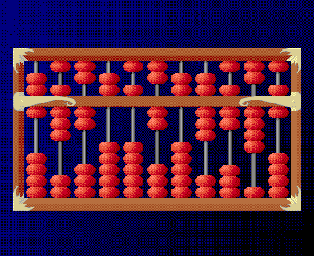
….. -5 -4 -3 -2 -1 0 1 2 3 4 5 …..

Slide 7
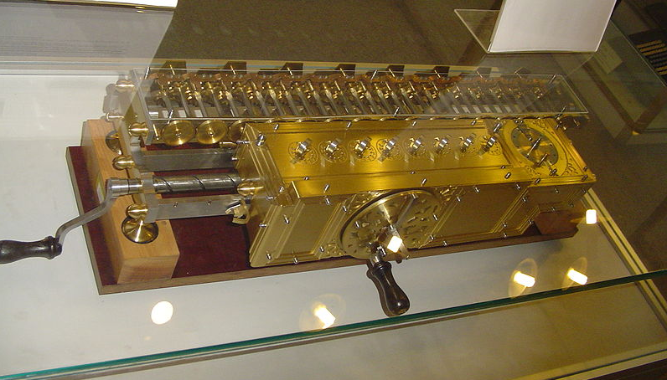
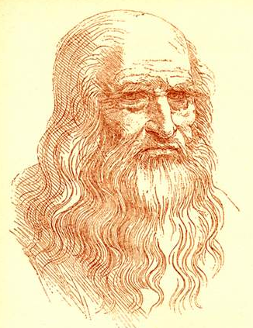
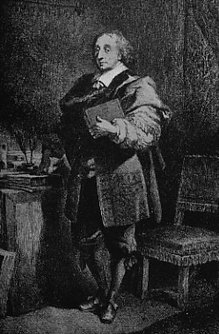
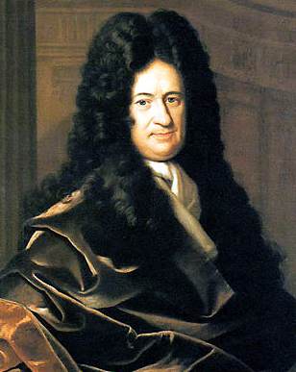
De første regnemaskiner
Leonardo da Vinci
(1500)
Blaise Pascal (1642)
Gottfried Wilhelm
Leibniz (1694)

Slide 8
Den mekaniske
regnemaskin
(1820-1946)

Slide 9
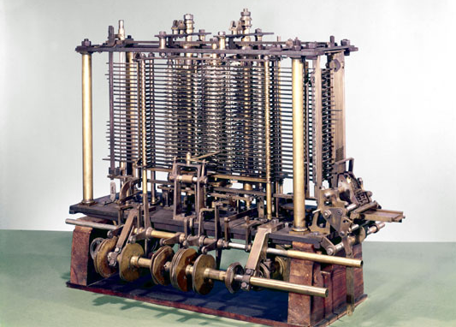
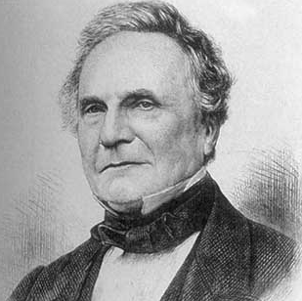
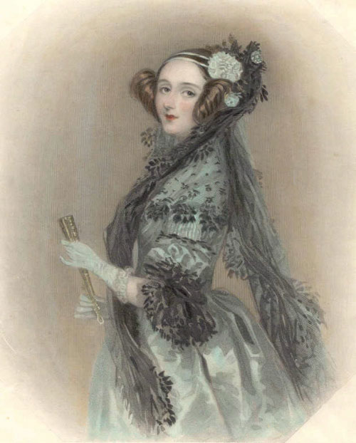
Charles Babbage
(1791-1871)
Augusta Ada King, Countess
of Lovelace (1815-1852)

Slide 10
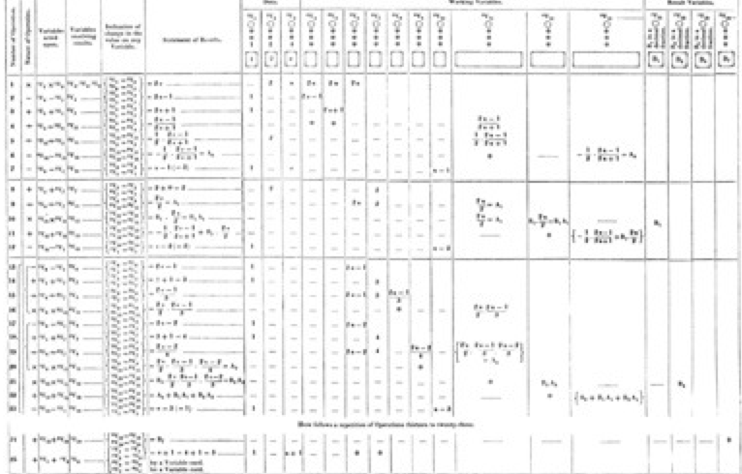
Augusta Ada King, Countess of Lovelace (1815-1852),
i moderne tid kjent som Ada Lovelace, kalles gjerne
den første programmerer.
Ada var datter av det kjente poeten Lord Byron og
møtte Charles Babbage i 1833. Helt frem til sin tidlige
død i 1852, arbeidet hun med å utvikle algoritmer
som kunne benyttes av den analytiske maskinen
(The Analytical Engine) til Charles Babbage.
I forbindelse med at hun oversatte Babbages arbeider
til fransk, utarbeidet hun algoritmer for å beregne de såkalte
Bernoulli-tallene, og det er for dette arbeidet hun i dag
trekkes frem som verdens første programmerer.

Slide 11
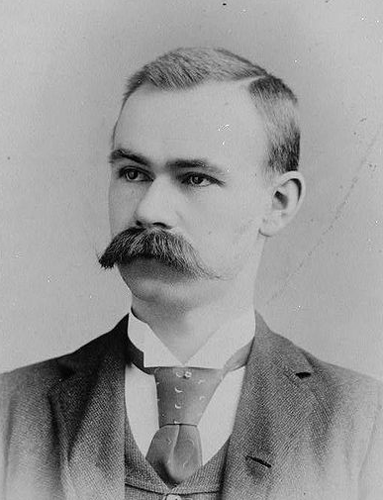
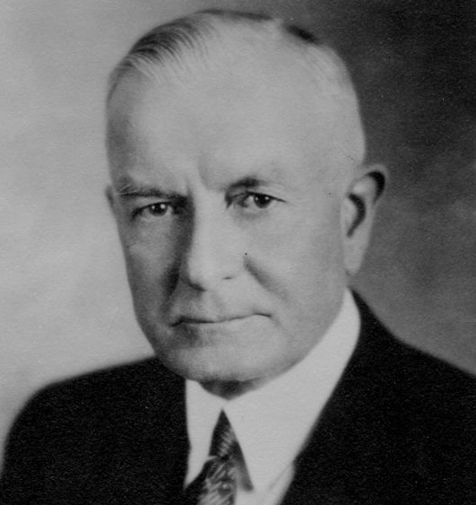
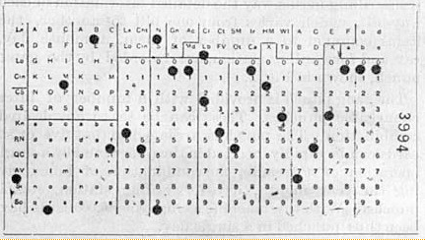

Fra offentlig oppgave til “big business”
Hermann Hollorith
(1860-1929)
Thomas J. Watson
(1874-1956)
Folketelling i USA (1890)
Stiftet i 1911 (1924)

Slide 12
Fra regnemaskin
til datamaskin
(1946-1968)

Slide 13
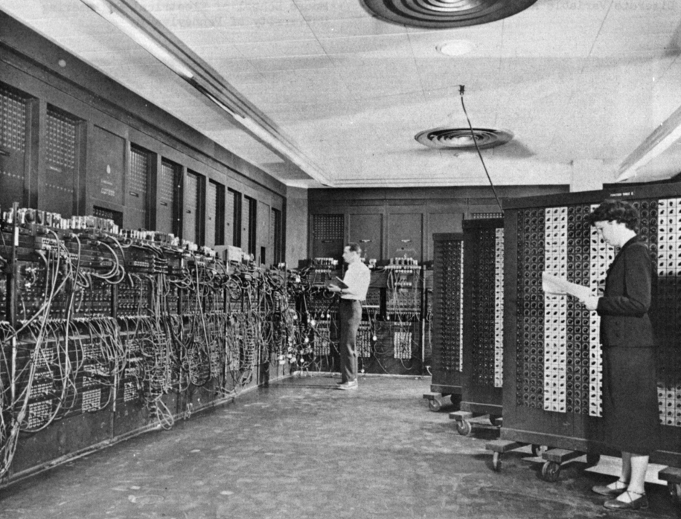
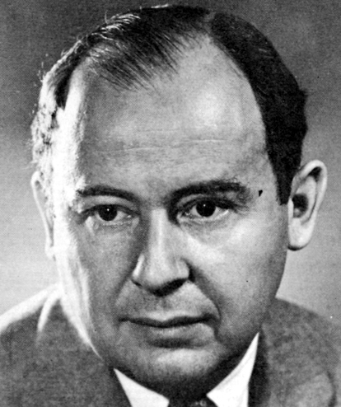
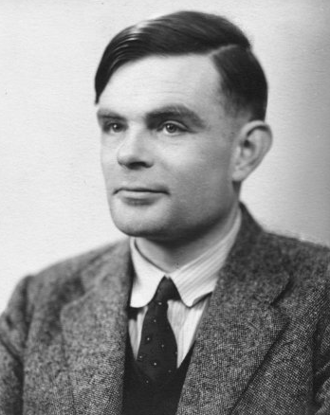
John von Neumann(1907-1956)
Alan Turing
(1912-1954)
Minneenhet
Kontroll-
enhet
Aritmetisk logisk enhet
Akkumulator

Slide 14
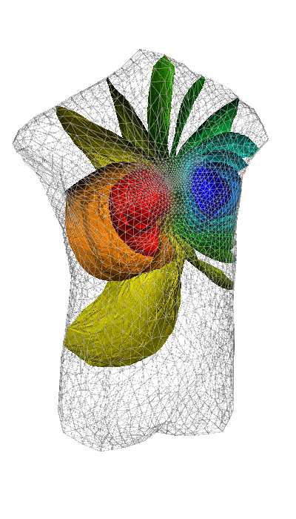
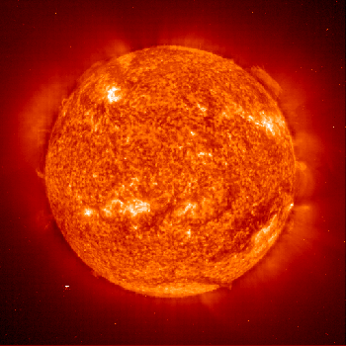
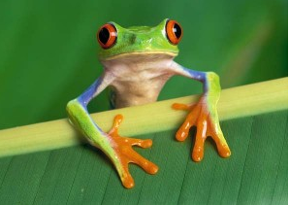
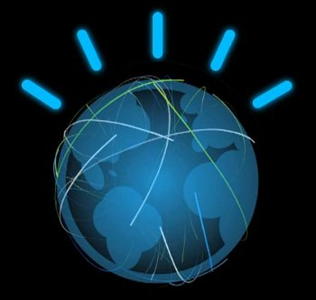
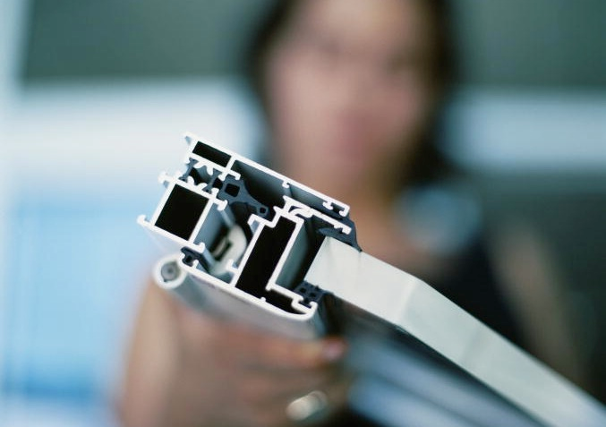
Beregninger

Slide 15
21 000 000 000 000 000 258 000 000 000 000

Slide 16
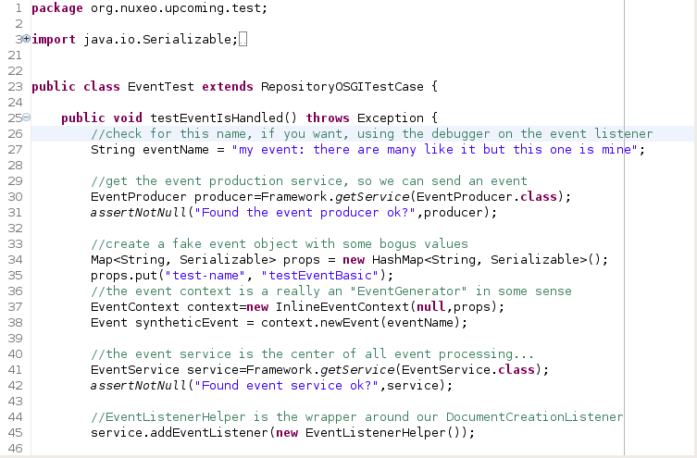
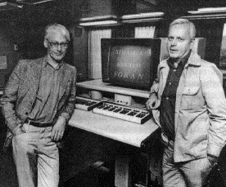
Programvare styrer verden
Ole-Johan Dahl og Kristen Nygaard

Slide 17
Et verktøy for
“mange”
(1968-1991)

Slide 18
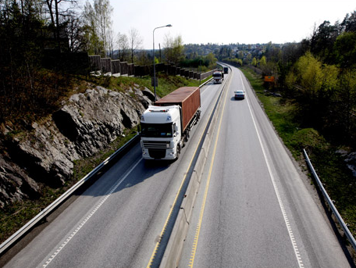
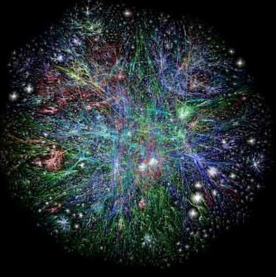

Fremveksten av den tredje (globale) infrastruktur

Slide 19
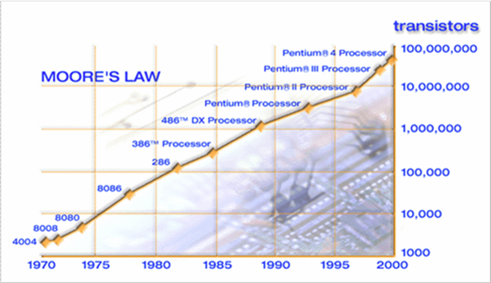
Transistoren - stadig mindre, stadig sterkere
?

Slide 20
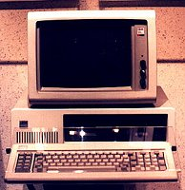
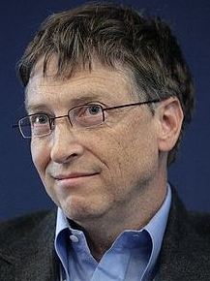
Utstyret blir billigere, kanskje først og fremst representert ved PCn…
William Henry “Bill” Gates
(1955-*)

Slide 21
Et verktøy for
“alle”
(1991-2010)

Slide 22
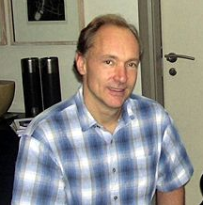
WWW
Timothy John “Tim” Berners-Lee
(1955-*)

Slide 23
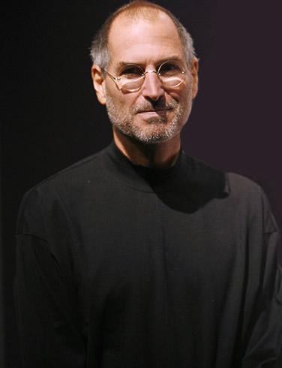
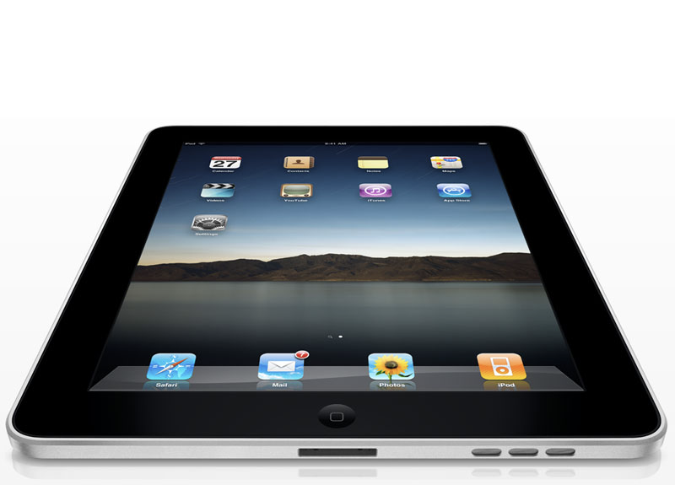
Det du ser!
Steve Paul Jobs
(1955-2011)

Slide 24
Et gjennomdigitalisert
samfunn
(2010 - *)

Slide 25
Lover og
reguleringer
Markeds-
plassene
Standarder
Rubusthet
og sikkerhet
Samhandling
Den digitale
infrastruktur
Interpersonale
medier
Tingenes
internett
Universell
design
Datasystemene er
overalt
Helse
og omsorg
Innovasjon
Smarte
omgivelser
Bistand
Utdanning
Underholdning,
kunst og kultur
(Internasjonal)
politikk
Grønne
løsninger
Produksjon

Slide 26
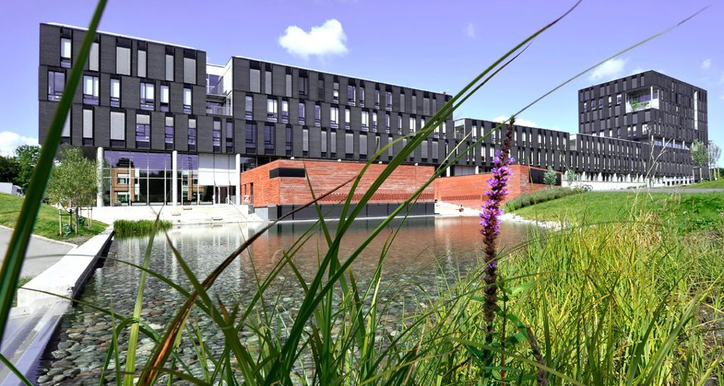
IKT (informatikk) er læren om
hvordan datasystemer konstrueres og brukes!

Slide 27
Oppsummering
(tre tidsbilder)

Slide 28
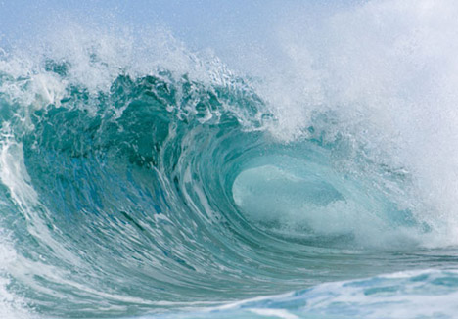
De fire bruksbølgene!
Avanserte tjenester i
(global) infrastruktur
Forskning og
teknologiutviklingen
Bruk av internett
Småmaskiner (PC)
Stormaskiner
1820
1946
1968
1991
2010

Slide 29
Betydning for samfunnsutviklingen!
Teknologisk
1960→
Økonomisk
1970→
Politisk
1980→
Kulturell
1990→
Sosial
2000→

Slide 30
Arbeid….!
Overtar for
muskelkraft
Overtar
rutinejobber
Overtar for
kunnskaps-
jobbene!
Kreativitet
og samarbeid
?
Sterkere
og raskere
Raskere,
m/færre feil
Smartere
og billigere
Økt velstand
Frigjør tid til å gjøre andre VIKTIGE ting!

